Slide 1
Физкультурно-познавательные
занятия

Slide 2
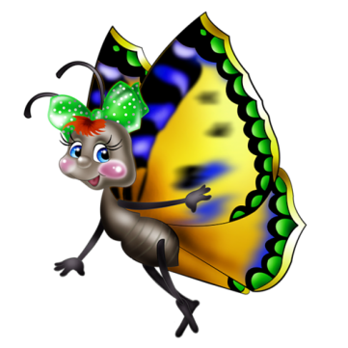
Цель физкультурно-познавательных занятий - формирование здорового образа жизни дош­кольника и потребности в самостоятельной двигательной деятель­ности.

Slide 3
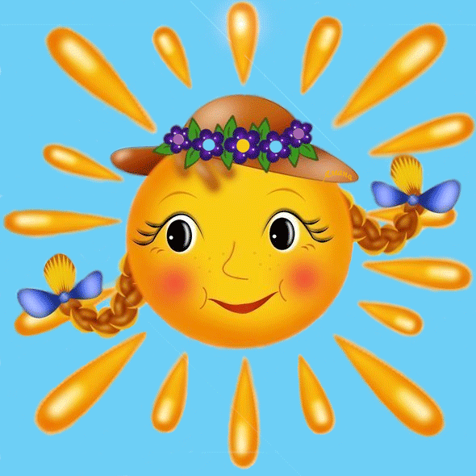
Задачи физкультурно-познавательных занятий:
обогащать детей знаниями о пользе физических упражнений;
- формировать у детей элементарные представления о полезных и вредных привычках;
- воспитывать интерес к движению, желание самостоятельно за­ниматься физическими упражнениями;
- развивать любознательность, умственные способности детей (сообразительность, догадку, критичность и др.).

Slide 4
Содержание физкультурно-познавательных занятий:
интеграция познавательной и дви­гательной активности

Slide 5
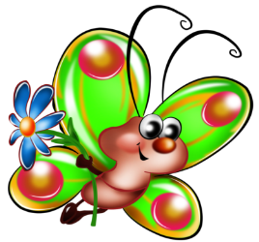
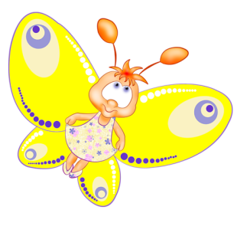
Интегрированные занятия:
1. Оказывают положительное влияние на уровень освоения упражнений дошкольниками.
2. Повышают уровень образованности.
3. Способствуют не только развитию физического потенциала дошкольников, но и формированию различных знаний.

Slide 7
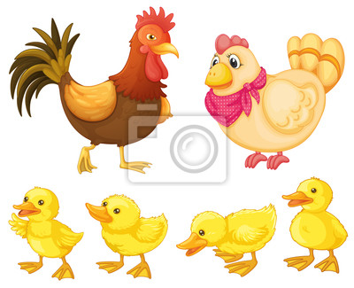
Муниципальное бюджетное общеобразовательное учреждение д/с №53
Физкультурно-познавательное
занятие:
Домашние птицы
Составили и провели:
Инструктор по физ. культуре Латышева А. И.
Воспитатель средней группы Зюлькаева Н.А.

Slide 8
Цели:
Уточнять и расширять представления детей о домашних птицах.
Закреплять в памяти детей названия взрослых особей и их птенцов; учить детей согласовывать существительные множественного числа с числительными- три, пять.
Развивать у детей интерес и желание отгадывать загадки описательного характера.
Упражнять в ходьбе по уменьшенной опоре, перешагивая через кубики, сохраняя равновесие.
Тренировать в подлезании под дуги правым и левым боком.
Способствовать развитию внимания, координации движений, творческого воображения.

Slide 9
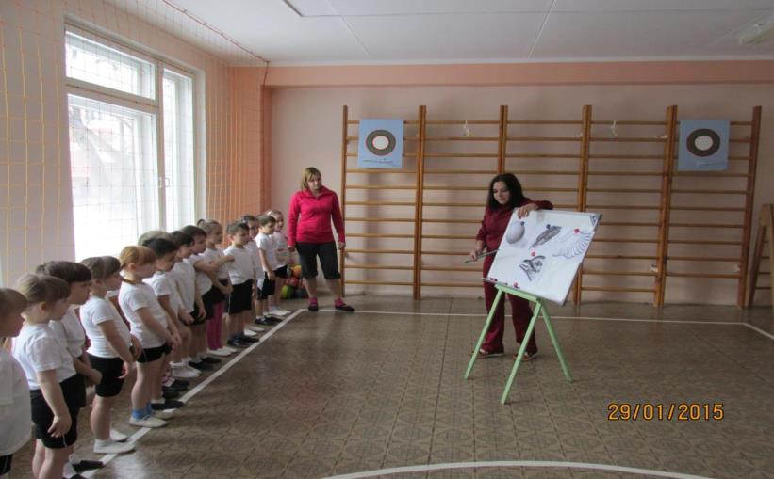
Рассматривание схематичных изображений и беседа по ним

Slide 10
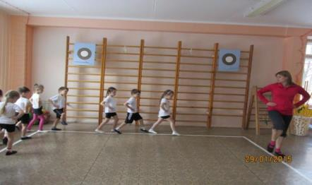
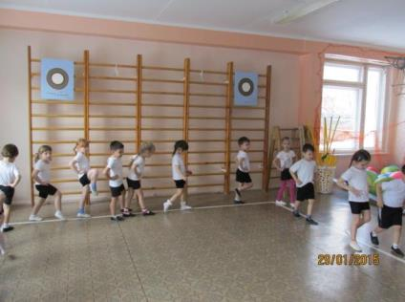
«Гуси шагают» Ходьба гимнастическим шагом

Slide 11
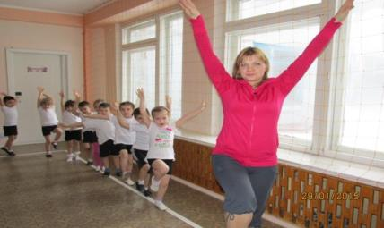
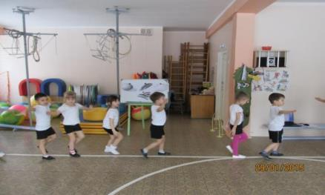
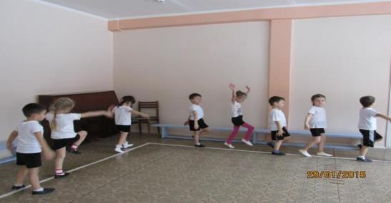
«Петушок» Ходьба с высоким подниманием колен и взмахом рук в стороны

Slide 12
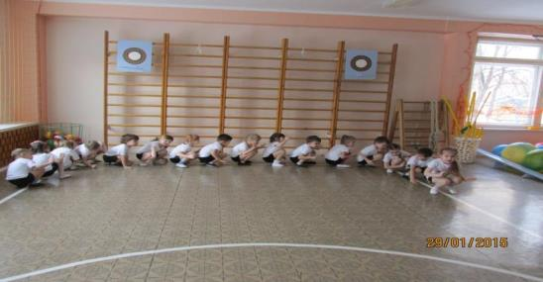
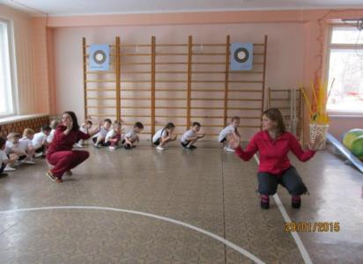
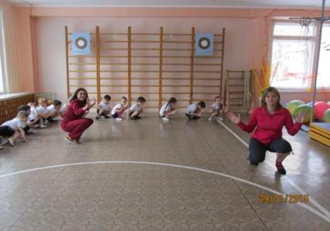
«Уточки идут» Ходьба в приседе

Slide 13
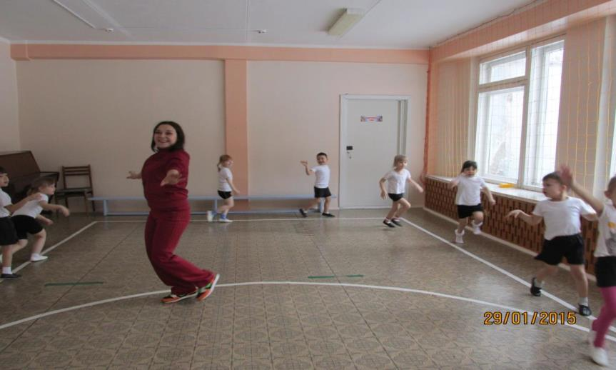
«Птицы летят» Легкий и плавный бег на носках

Slide 14
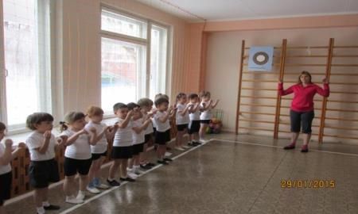
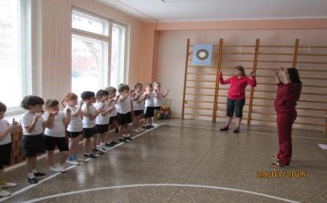
Пальчиковая гимнастика с использование загадок
Длинная шея, красные лапки,
Щиплет за пятки, беги без оглядки.
Шипит, гогочет,
Щипнуть меня хочет.
Я иду – не боюсь. Кто Это?
( Гусь)

Slide 15
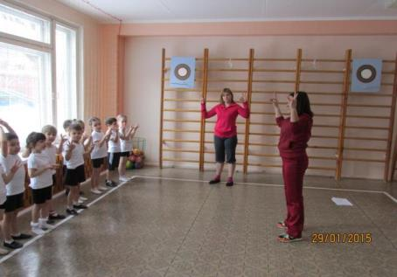
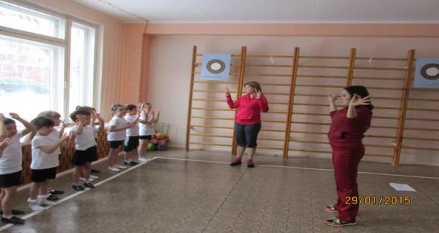
Он в мундире ярком,
Шпоры – для красы.
Днем он- забияка.
Поутру – часы.
(Петух)

Slide 16
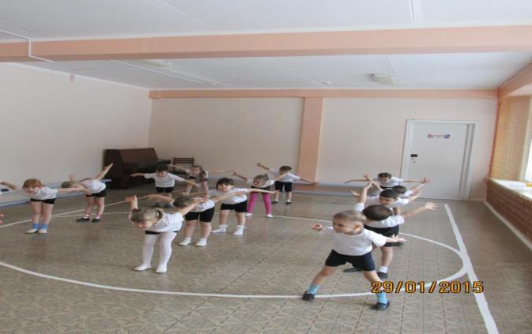
Комплекс ОРУ «Гуси» Фонетическая зарядка
«Как гогочет гусь?»

Slide 17
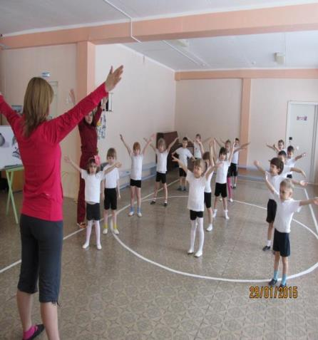
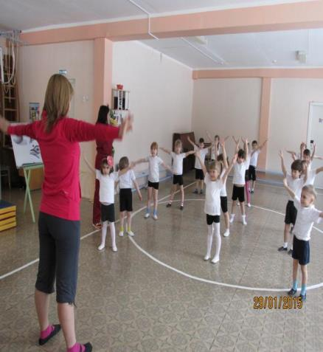
«Гуси машут крыльями»

Slide 18
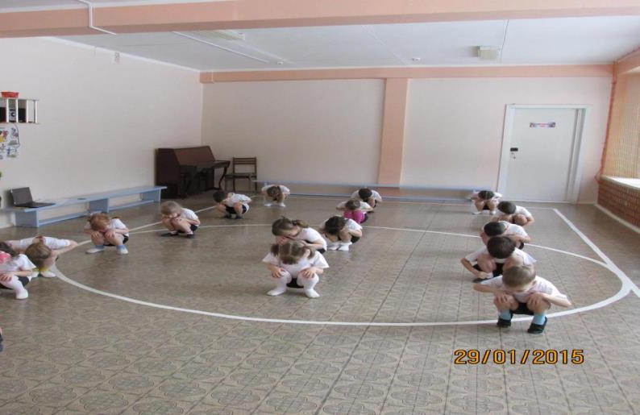
«Гуси пьют воду»

Slide 19
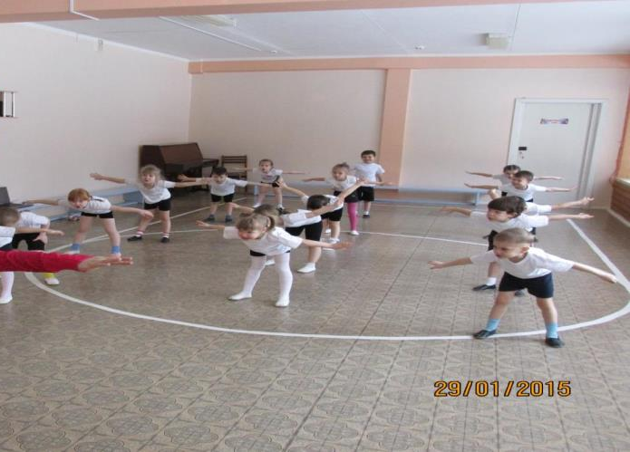
«Гуси шипят»

Slide 20
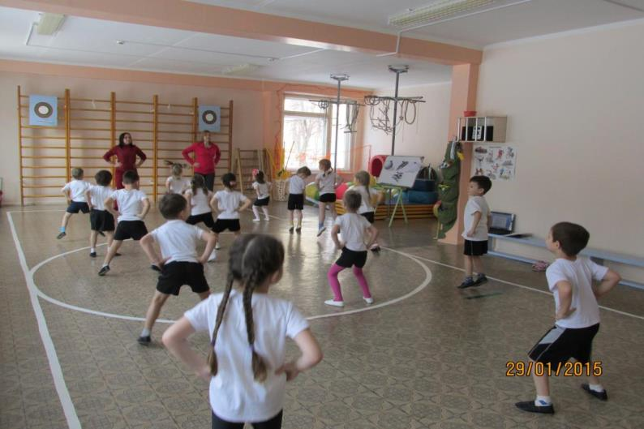
«Прыжки»

Slide 21
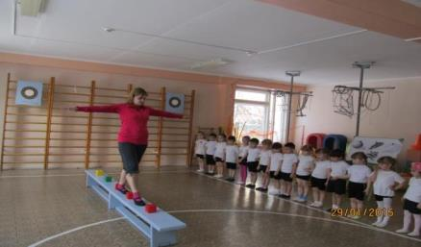
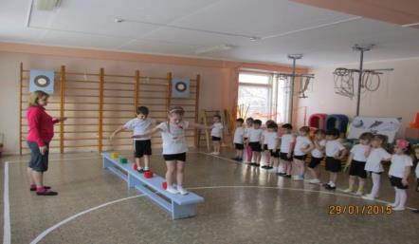
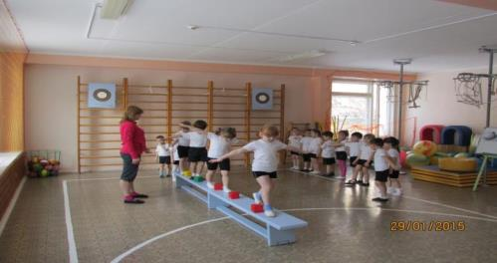
Основные виды движения
«Важно шагают гуси»

Slide 22
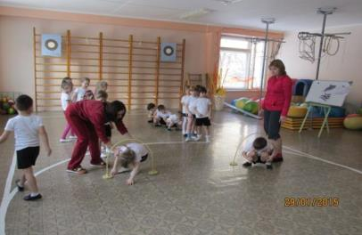
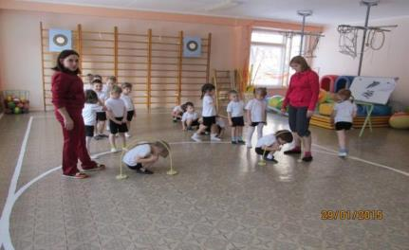
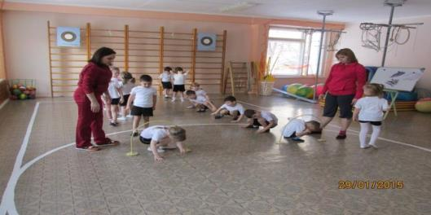
«Курочки нагибаются за зернышками

Slide 23
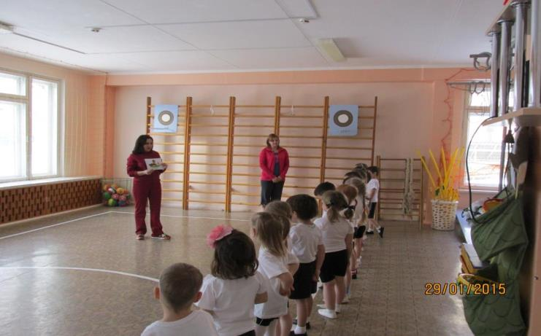
Дидактическая игра «Продолжи предложение»
На пруд за уткой шли пять……(утят)

Slide 24
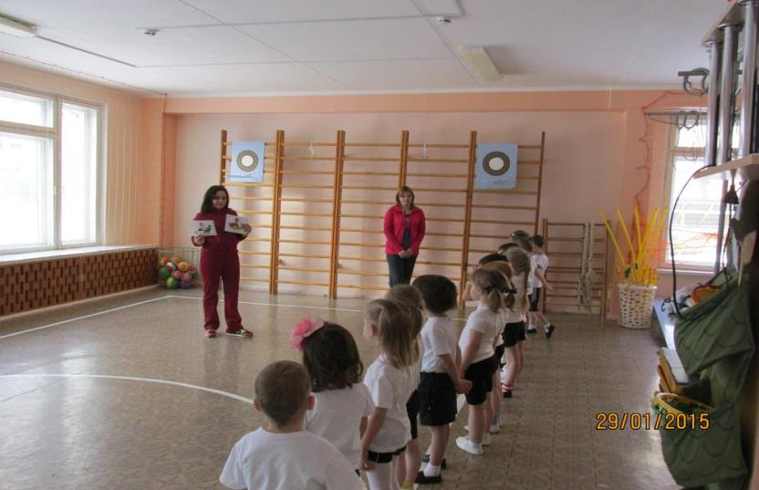
У курицы под крылом три……(цыпленка)

Slide 25
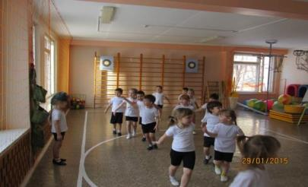
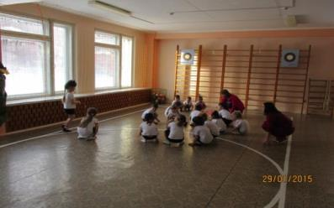
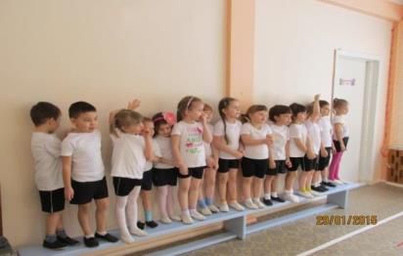
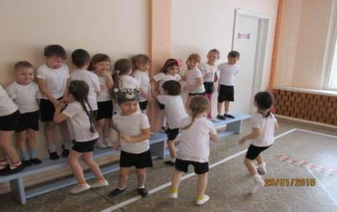
Подвижная игра «Домашние птицы»

Slide 26
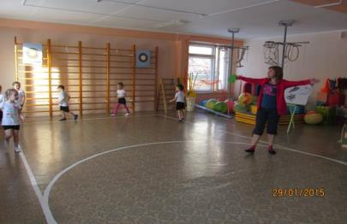
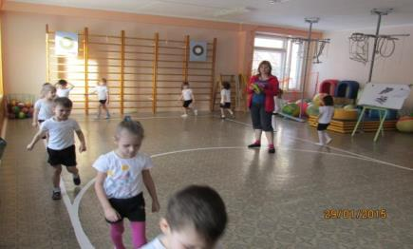
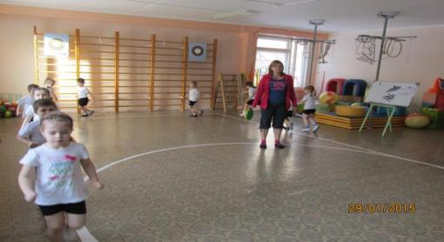
Заключительная часть

